Slide 1


Slide 2
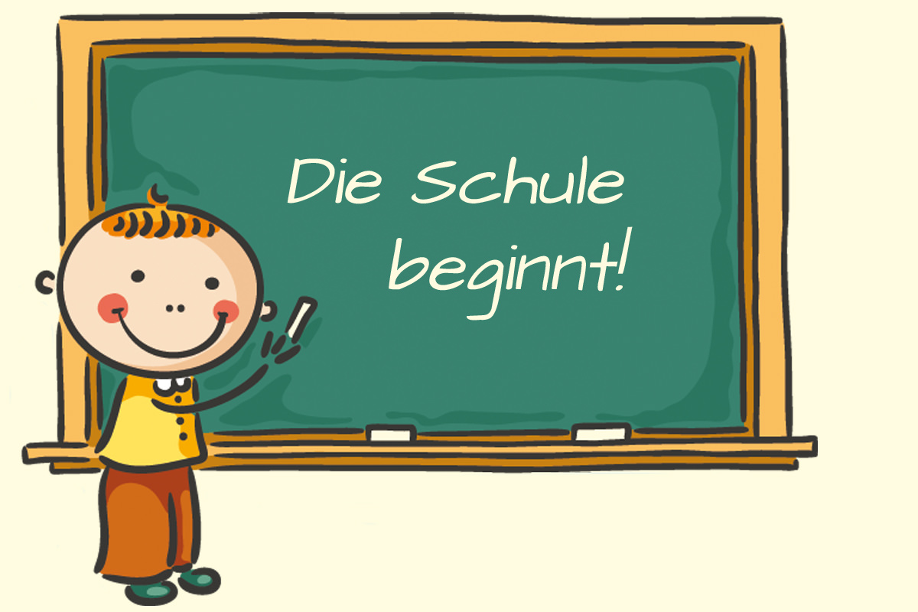
286697624

Slide 3

Vorstellung unserer Schule
Unsere Schule besteht aus zwei Gebäudeteilen
Gebäude 1 Aula / Gebäude 2 Turnhalle
derzeit 14 Lehrer/innen, 8 Erzieherinnen
weitere Unterstützung durch Schulsozialarbeiterin und sozialpädagogische Fachkräfte
Pausenhof mit Klettergerüst, Spielwiese und zwei Spielecontainern, bemalte Spielflächen…
Schülerbibliothek mit umfangreicher Auswahl

Slide 4
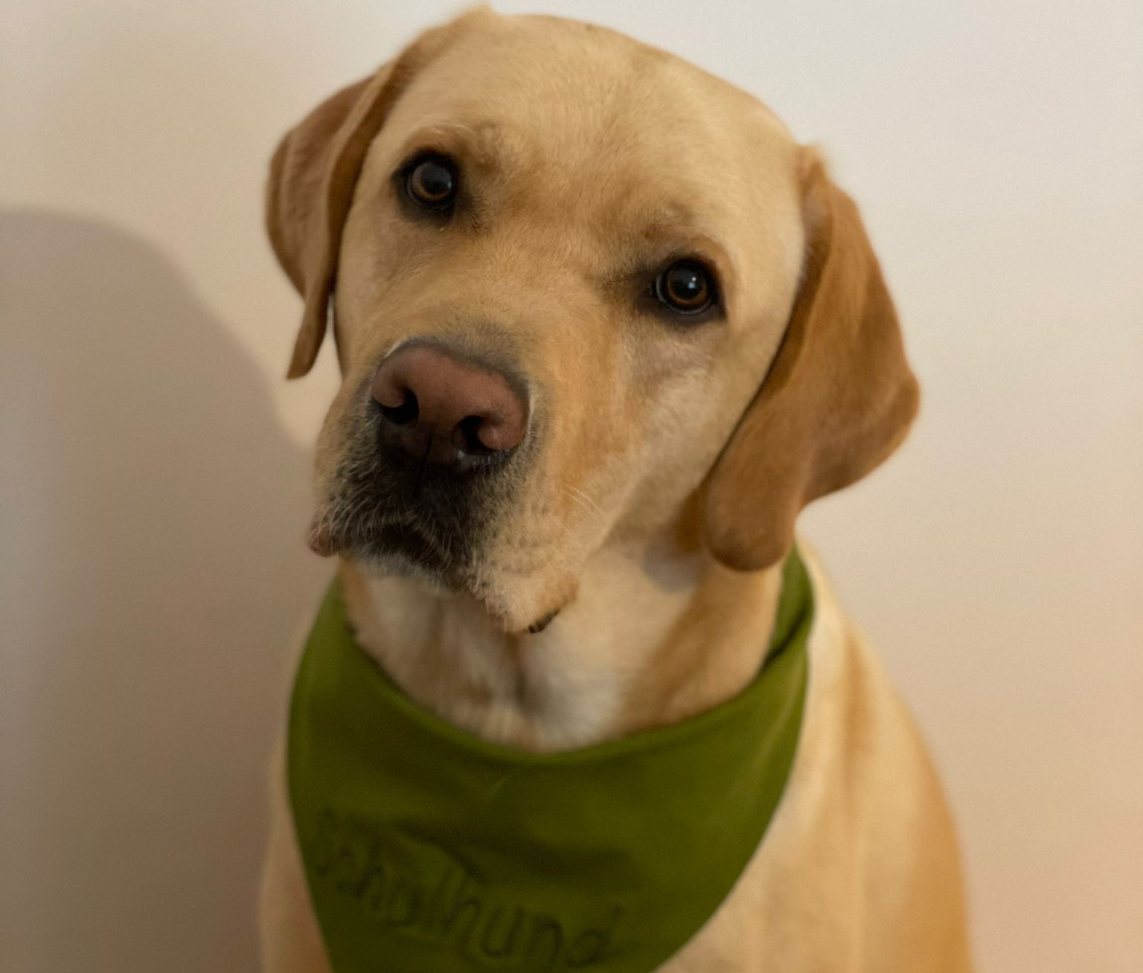
Unser Schulhund Bobby
Willkommen in der Hunde-AG!

Slide 5
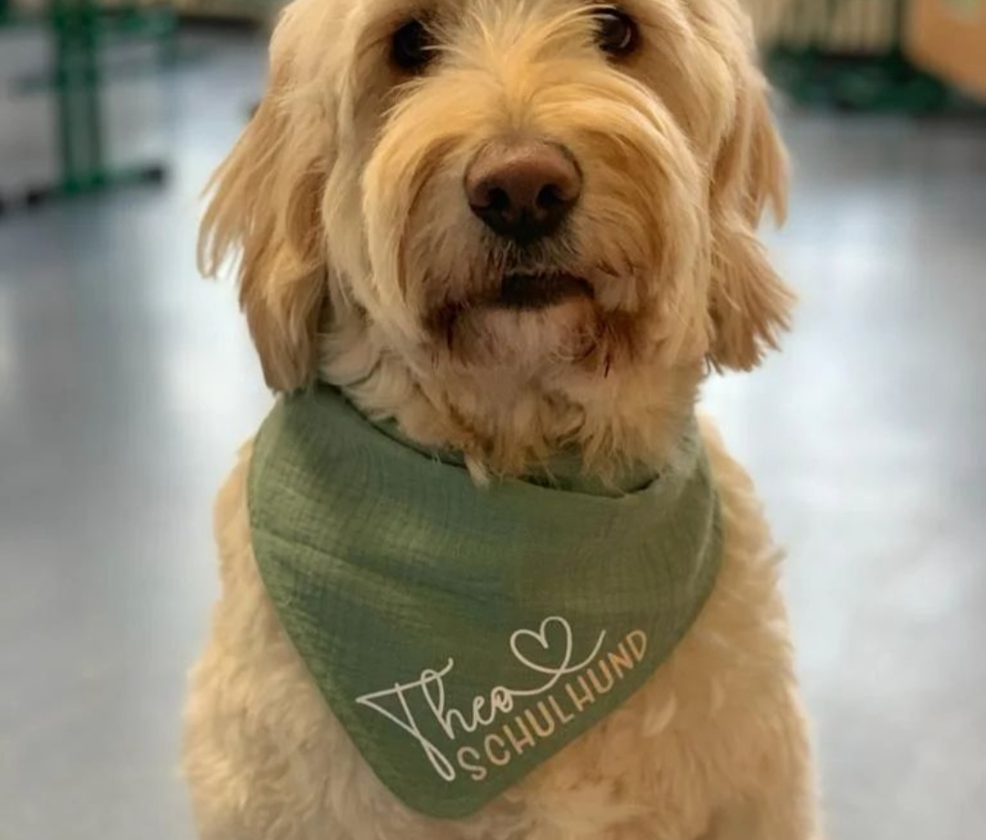
Unser Schulhund Bobby
Willkommen in der Hunde-AG!

Slide 6
Bildungsbereiche in der Schule
Deutsch (Rechtschreiben, Lesen, mündlicher und schriftlicher Sprachgebrauch)
Mathematik (Arithmetik, Geometrie, Längen, Geld..)
Englisch
Sachunterricht (Natur und Leben, Technik und Arbeitswelt, Raum, Umwelt und Mobilität, Mensch und Gemeinschaft, Zeit und Kultur)
Religion (ethische Bildung)
Kunst
Musik
Sport (Schwimmen und Eislaufen)
Umgang mit Medien
Erwerb von Lerntechniken und Strategien

Slide 7
Ablauf eines Schultages
7.45 bis 8.00 Uhr offener Beginn
8.00 bis 9.30 Uhr 1.Unterrichtsblock
9.30 bis 9.45 Uhr Hofpause
9.45 bis 10.00 Uhr gemeinsames Frühstück
10.00 bis 11.30 Uhr 2. Unterrichtsblock
11.30 bis 11.45 Uhr Hofpause
11.45 bis 12.30 Uhr OGS Stunde
13.15 bis 14.00 Uhr gemeinsames Mittagessen
ab ca. 14.00 bis 16.30 Uhr Teilnahme an AG´s
(freitags bis 15.30 Uhr) Aktivitäten in den Gruppen

Slide 8
Die ersten Wochen
Ankommen und Wohlfühlen in der Klasse
Stärken des sozialen Miteinanders (Bildung einer Klassengemeinschaft)
Struktur & Organisation (Tagesablauf, Schulhaus kennenlernen…)
Classroom-Management (Regeln, Rituale…)
Diagnose der individuellen Lernausgangslagen
individuelle Förderung
Feedbackkultur (Sprechen über den Tag)

Slide 9
Damit es gerecht zugeht, erhalten Sie alle die gleiche Prüfungsaufgabe: Klettern Sie auf den Baum!
Jedes Kind hat individuelle Stärken und Schwächen und ist damit einzigartig!

Slide 10
Unterricht an der GGS Aloys Odenthal
Das Kind mit seinen Stärken und Schwächen steht immer im Mittelpunkt!
multiprofessionelles Team in der Schuleingangsphase
Gestaltung des Unterrichts mit Hinblick auf individuelles Lernen
Einsatz verschiedener Unterrichtsformen
digitales Lernen ( Arbeit mit iPads, Medienerziehung)

Slide 11
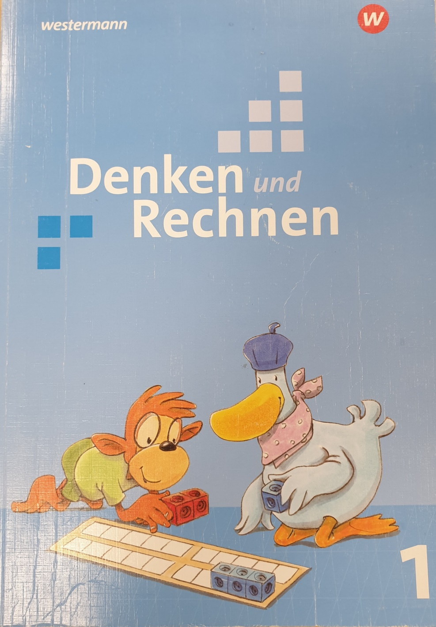
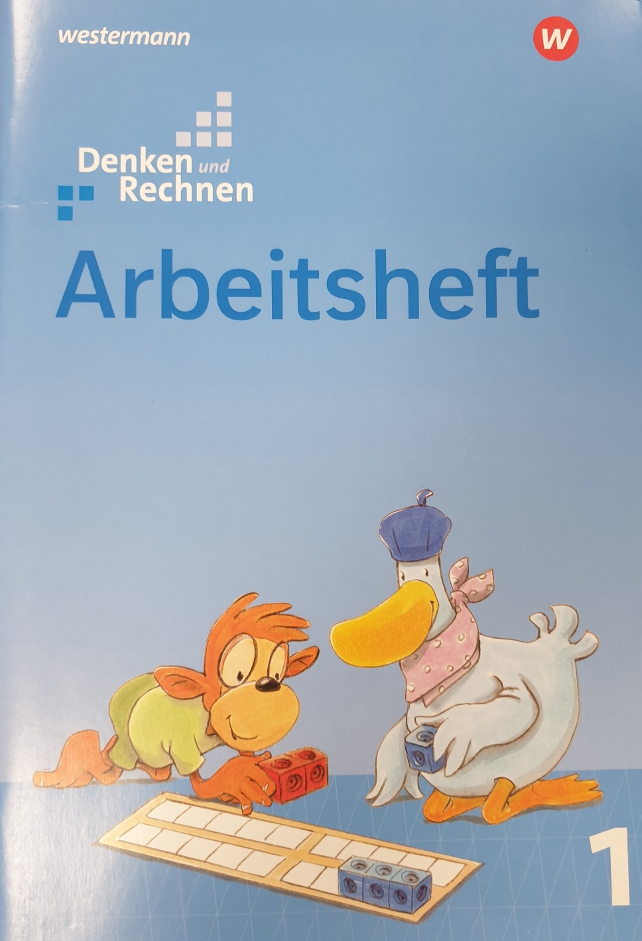

Slide 12
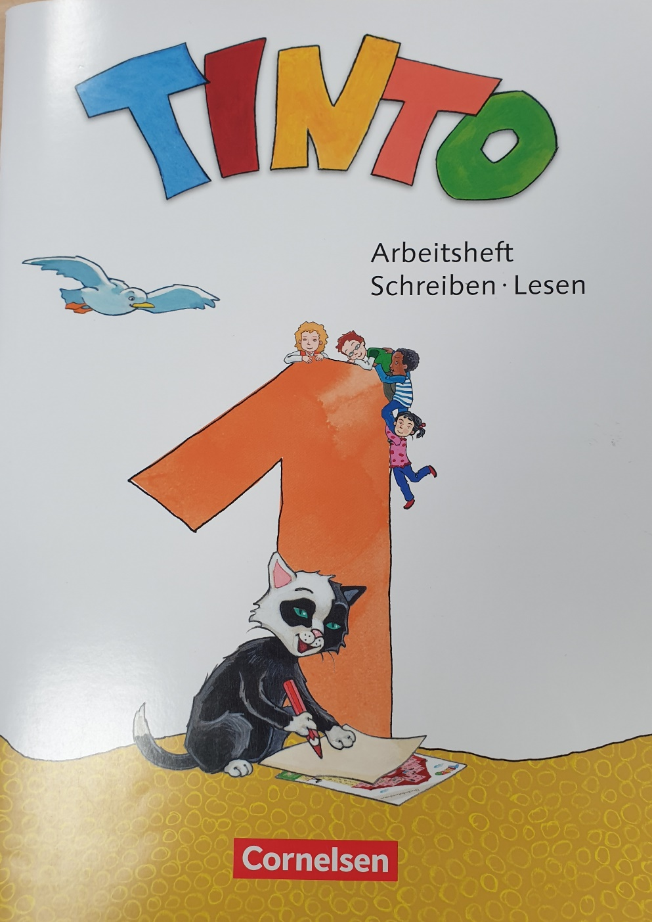


Slide 13
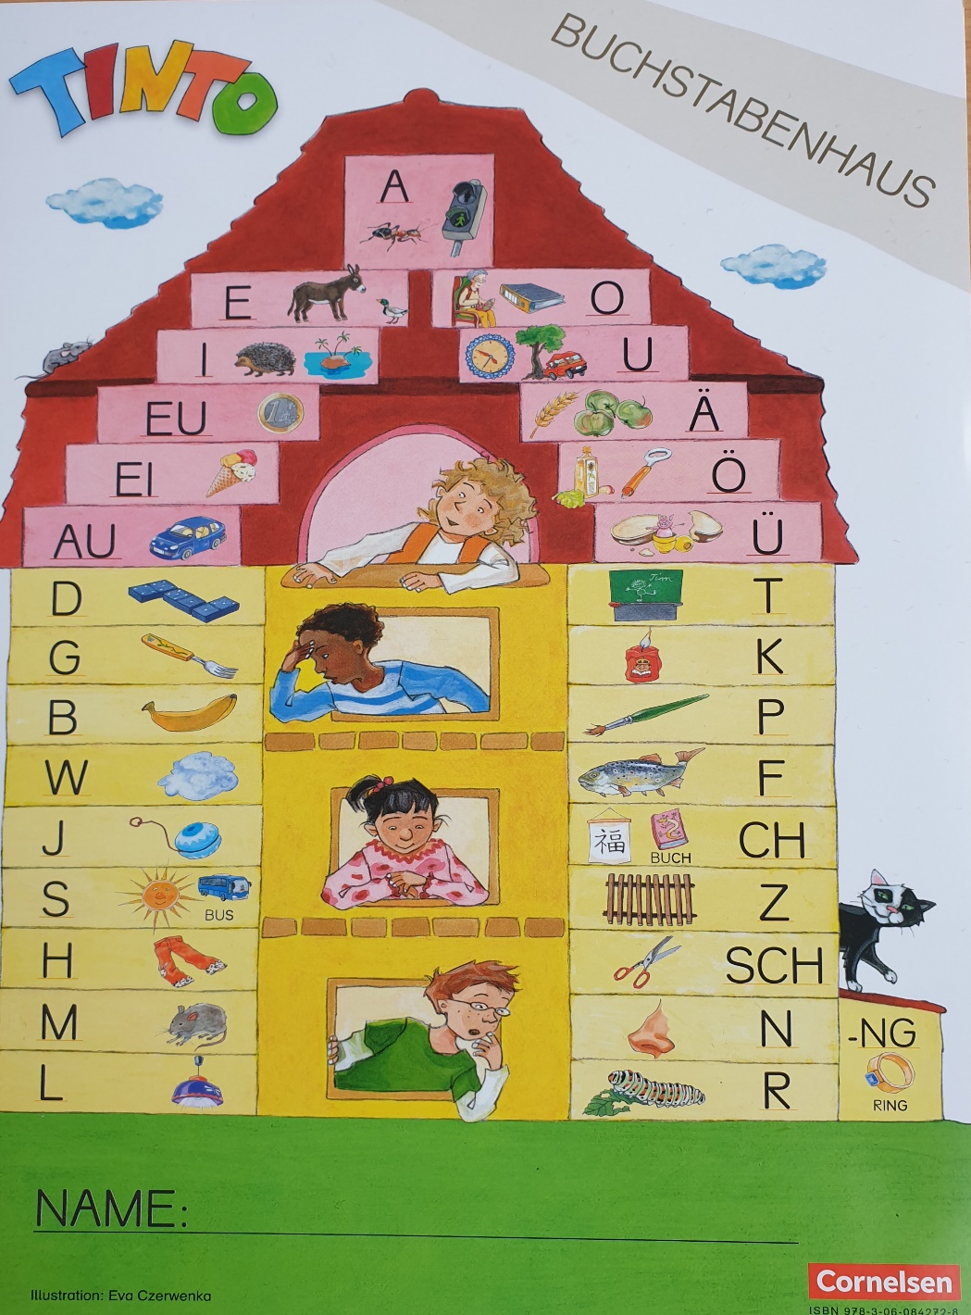
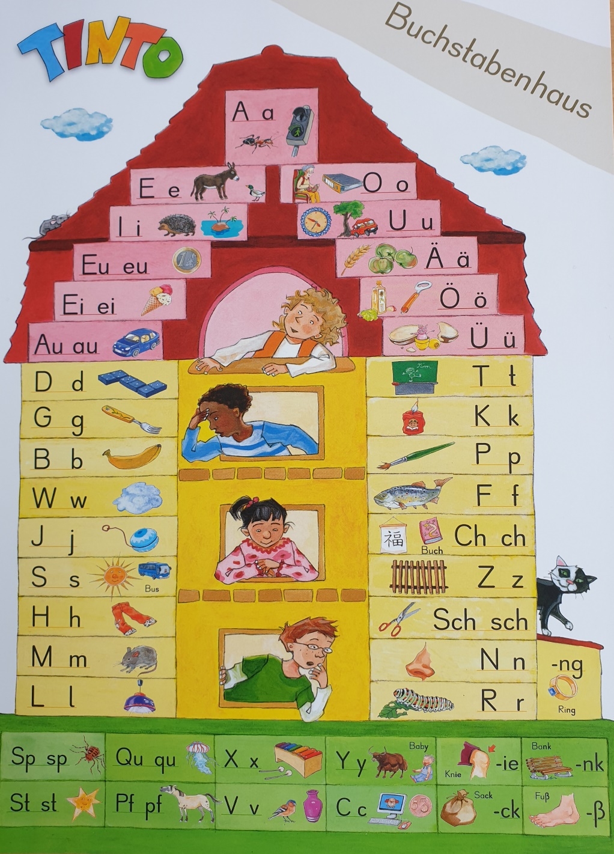

Slide 14
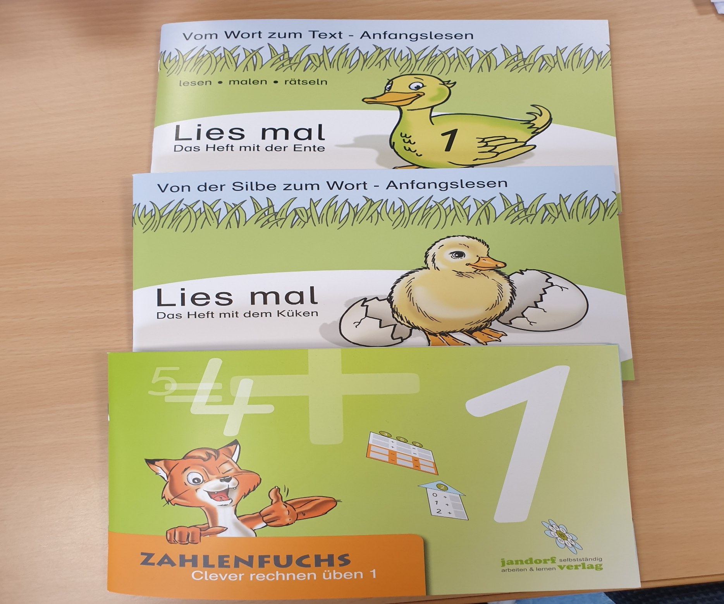

Slide 15
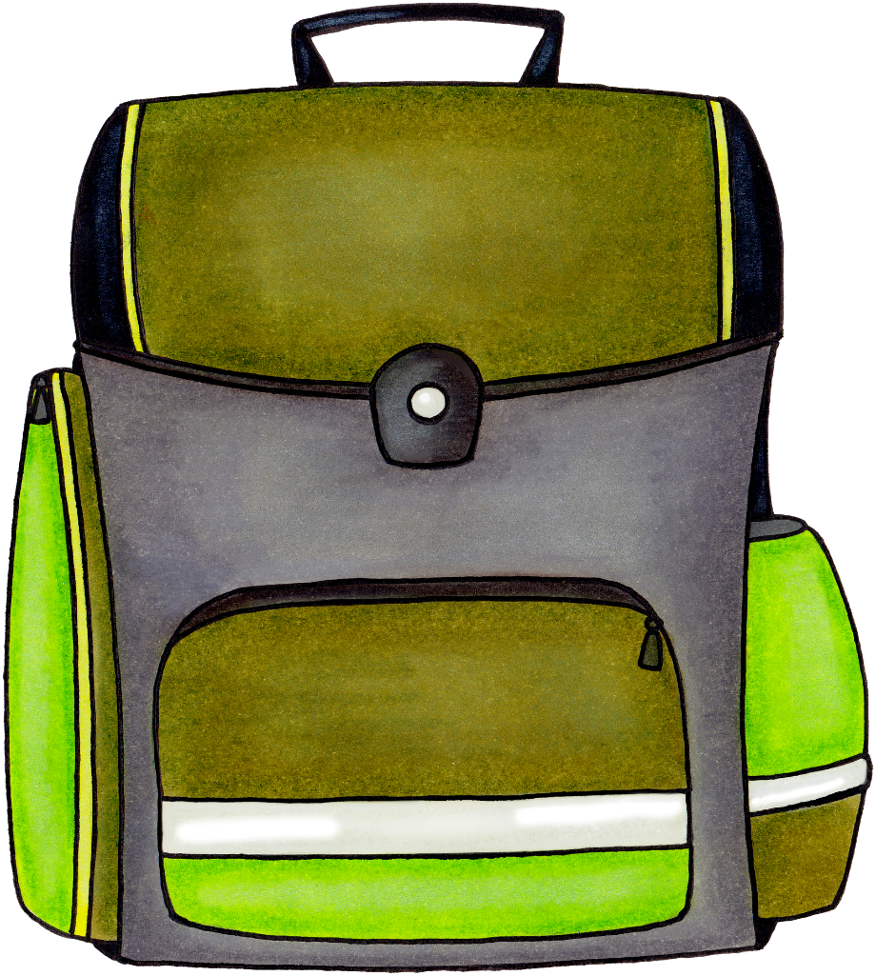
Das große Geheimnis des Schulranzens…
Üben sie mit Ihrem Kind das Ein- und Auspacken des Schulranzens!
Das Kind sollte die Materialien im eigenen Schulranzen kennen!

Slide 16

Hilfreich ist…
(Alle Hinweise auf den folgenden Folien sind Anregungen zur optimalen Vorbereitung)
Basiskompetenzen - motorische Fähigkeiten:
sich selbstständig an- und ausziehen
Bewegungsabläufe koordinieren Rad fahren, mit Spielgeräten umgehen können, klettern, balancieren…
malen und schneiden gemeinsames Basteln
einen Stift halten malen, Umgang mit Stift und Pinsel
kleine Gegenstände sicher greifen an einfachen Tätigkeiten im Haushalt beteiligen lassen, Perlenketten u.ä. auffädeln lassen

Slide 17
Hilfreich ist…
emotional – soziale Kompetenzen:
Rücksicht auf andere nehmen selber Vorbild sein im sozialen Handeln - Kinder lernen durch Nachahmung!
die Befindlichkeit anderer wahrnehmen über Gefühle sprechen und mögliche Gründe benennen
Regeln einhalten ausgewählte Regeln konsequent einhalten

Slide 18
Hilfreich ist…
Kompromisse eingehen Grundlage späterer Teamfähigkeit, Bilderbücher zum Thema vorlesen, Kompromisse vorleben und mit Kindern vereinbaren
Konflikte gewaltfrei lösen verbale Kompetenz stärken, Gesprächsmuster trainieren, Handlungsmöglichkeiten aufzeigen, gesundes Selbstbewusstsein stärken

Slide 19
Hilfreich ist…
Kritik und Enttäuschung ertragen mit dem Kind über Gefühle sprechen, Mut machen und Persönlichkeit stärken, Bilder von Lernerfolgen malen, Leistungen angemessen würdigen
(emotionale) Bedürfnisse zurückstellen nicht jedem Wunsch direkt nachkommen! Sie helfen Ihrem Kind damit!

Slide 20
Hilfreich ist…
Basiskompentenzen- kognitive Voraussetzungen
kann sich konzentrieren und hat Ausdauer
gemeinsames Spielen, Puzzle, Knobelaufgaben, Denkspiele, Hörspiele hören, gemeinsames Kochen, Basteln… Nicht das Denken abnehmen und Aufgaben beenden!
spricht aktiv und kann Situationen verständlich darstellen
Vorlesen und darüber sprechen, auf das Sprechen ganzer Sätze achten, Kinder ausreden lassen, gut zuhören, Sprechanlässe schaffen, Reime sprechen und hören…
„schreibt“ erste Kritzelbriefe
Ergebnisse des Kindes wertschätzen

Slide 21
Hilfreich ist…
unterscheidet rechts und links
Bewegungsspiele durchführen, rechte Hand mit Band markieren, das richtige „L“
besitzt Zahlen – und Mengenverständnis
Spielen von Gesellschaftsspielen, Kennen der Würfelbilder, Fingerbilder
besitzt auditive Merkfähigkeit Geräuschememory
kann einfache Naturphänomene erkennen und beschreiben Lassen sie sich von Ihrem Kind die Welt erklären!

Slide 22
Was uns sonst noch ausmacht…
Bewegung ist uns wichtig! (Rückenschulung, Bewegungs-einheiten im Unterricht, Sportfest)
Klassenrat und Schülerparlament
Jungengruppe /Coolnesstraining
Vorleseprojekte mit Kindergärten
familiäre Atmosphäre
Zusammenarbeit als Team

Slide 23
Was sonst noch wichtig ist…
frühes Aufstehen und Rituale einüben
Kinder auf den individuellen Schulweg vorbereiten
Kinder an der Vorbereitung ihrer Schulmaterialien beteiligen
Tagesabläufe strukturieren und mit Kindern besprechen
In Sport- oder Musikgruppen Eigenständigkeit erfahren lassen / bei anderen Kindern spielen lassen / an Orte mit vielen Menschen gewöhnen
kleine Einkäufe mit Ansprache fremder Personen durchführen (z. B. Einkauf beim Bäcker)
Unterrichten Sie Ihr Kind nicht schon vorher im Rechnen und Lesen! Buchstaben bitte lautieren!

Slide 24
Das alles ist Mathematik….
Zahlen in der Umgebung entdecken und über die Bedeutung sprechen
Beim Essen, Spielen konkrete Gegenstände zählen lassen
Würfelspiele spielen, Fingerbilder trainieren
Formen und Muster legen und zeichnen
mit Bauklötzen bauen
Legosteine, Blätter….nach verschiedenen Merkmalen sortieren
den höchsten Baum, die kleinste Blume finden
beim Kochen und Backen Zutaten abwiegen
Spiele mit Wasser…

Slide 25
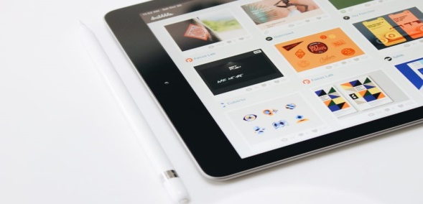
Lernen mit iPads
Da das digitale Lernen immer wichtiger wird, ist die Arbeit mit iPads regelmäßiger Bestandteil des Unterrichts. Die iPads werden für folgende Aktivitäten genutzt:
Einsatz von Lernapps
Erstellen von „Erklärvideos“
Recherche im Internet auf Kindersuchseiten
Erstellen einfacher Vorträge

Slide 26
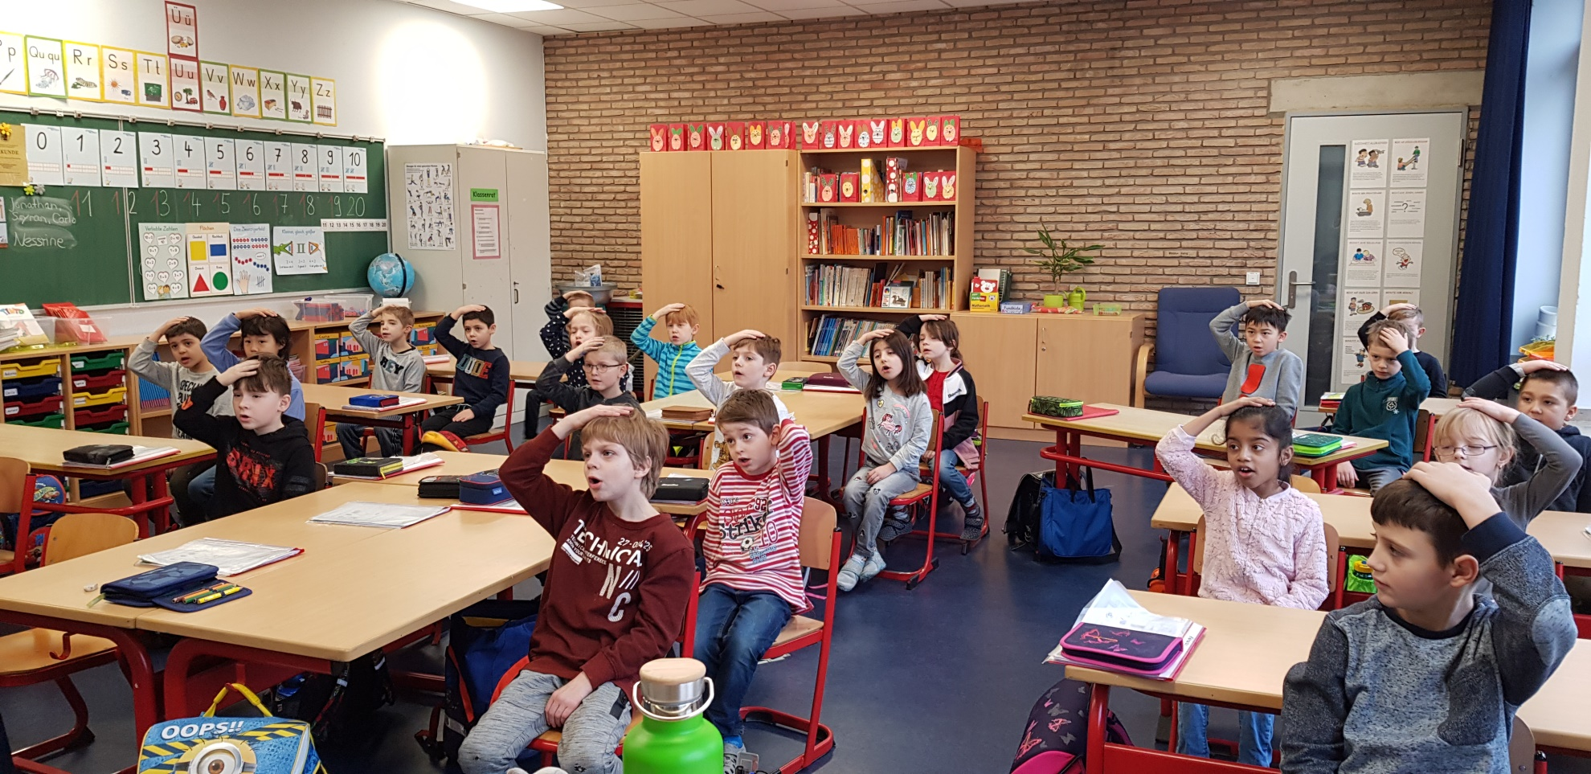
Singpause an der GGS Aloys Odenthal

Slide 27
Aktivitäten im Schuljahr
Einschulungsfeier
Tag der Offenen Tür
Feiern rund um Sankt Martin
Laternenausstellung
Adventsfeier
Basteln von Weihnachts-geschenken
Theaterbesuche
Karneval
Osterfrühstück
Rund um den Muttertag
Sport und Schulfeste
Fahrradtraining
Klassenausflüge
Projekttage
Klassenfahrten
Abschiedsfeier der 4. Schuljahre

Slide 28
Unsere OGS
8 OGS Gruppen mit 8 Erzieherinnen
Montag bis Donnerstag Betreuung bis 16.30 Uhr
Freitag Betreuung bis 15.30 Uhr
Hausaufgabenstunde mit Lehrerinnen
Abholung ab 15.00 Uhr möglich, bei einer Teilnahme an einer AG um 16.30 Uhr und freitags um 15.30 Uhr.
Ferienprogramm
gemeinsames Mittagessen
Vertrag wird für ein Jahr geschlossen
Flexibilisierungserlass lässt Ausnahmen zu

Slide 29
Aufnahmekriterien
alleinerziehend berufstätig
beide Elternteile berufstätig
ein Elternteil berufstätig
allerziehend nicht berufstätig
beide Elternteile nicht berufstätig
vorbehaltlich der Vergabe von „Sozialplätzen“
Differenzierung nach Vollzeit- und Teilzeitstelle

Slide 30
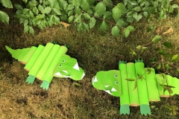
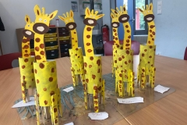
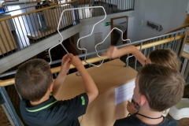
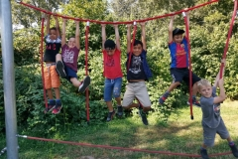
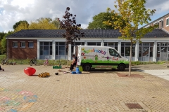
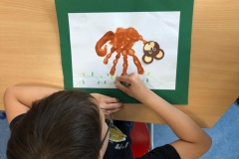

Slide 31
Von der Anmeldung zur Einschulung
Oktober Anmeldung der Schulneulinge
Januar Fristtermin: Einreichung Arbeitsbescheinigung (OGS)
Februar Bestätigung der Aufnahme Schule / OGS
Mai Einladung zum Kennenlernnachmittag
Juni Informationsabend
August Einschulung / Schulstart / 1. Elternabend

Slide 32

Der wichtigste Bildungsort ist die Familie
Lassen Sie Ihr Kind herausfinden, entdecken und
experimentieren
Lieblingsort und Lieblingszeit zum Lernen
Definieren Sie Ziele, die Ihr Kind toll findet
Nutzen Sie digitale Medien
Loben Sie zwischendurch und ehrlich!
Ausflüge in die Natur oder das Museum
Rollentausch – Lassen Sie sich die Welt erklären!

Slide 33
Ein Gedanke zum Schluss…..
Wir behalten 10% von dem, was wir lesen.
Wir behalten 20% von dem, was wir hören.
Wir behalten 30% von dem, was wir sehen.
Wir behalten 50% von dem, was wir sehen und hören.
Wir behalten 80% von dem, was wir selbst formulieren.
Wir behalten 90% von dem, was wir auch selber tun.

